Slide 1
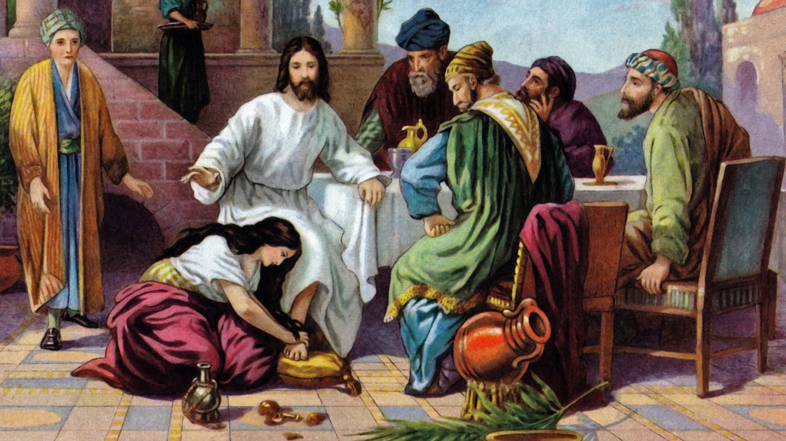
主日信息
7/9/2017
『一件美事』
(可 14:1-11)
陳振鴻 牧師

Slide 2
一件美事
過兩天是逾越節，又是除酵節，祭司長和文士想法子怎麼用詭計捉拿耶穌，殺他。只是說：當節的日子不可，恐怕百姓生亂。耶穌在伯大尼長大痳瘋的西門家裡坐席的時候，有一個女人拿著一玉瓶至貴的真哪噠香膏來，打破玉瓶，把膏澆在耶穌的頭上。有幾個人心中很不喜悅，說：何用這樣枉費香膏呢？這香膏可以賣三十多兩銀子賙濟窮人。他們就向那女人生氣。耶穌說：由她吧！為甚麼難為她呢？她在我身上做的是一件美事。因為常有窮人和你們同在，要向他們行善隨時都可以；只是你們不常有我。她所做的，是盡她所能的；她是為我安葬的事，把香膏預先澆在我身上。我實在告訴你們：普天之下，無論在甚麼地方傳這福音，也要述說這女人所做的，以為記念。十二門徒之中，有一個加略人猶大去見祭司長，要把耶穌交給他們。他們聽見就歡喜，又應許給他銀子。他就尋思如何得便，把耶穌交給他們。 (馬可福音第十四章1-11節)

Slide 3
今日金句
馬利亞就拿著一斤極貴的真哪噠香膏抹耶穌的腳，又用自己頭髮去擦，屋裡就滿了膏的香氣。
（約翰福音第十二章3節）

Slide 4
兩件惡事
過兩天是逾越節，又是除酵節，祭司長和文士想法子怎麼用詭計捉拿耶穌，殺他。只是說：當節的日子不可，恐怕百姓生亂。 (馬可福音十四章1-2節)
十二門徒之中，有一個加略人猶大去見祭司長，要把耶穌交給他們。他們聽見就歡喜，又應許給他銀子。他就尋思如何得便，把耶穌交給他們。 (馬可福音第十四章10-11節)

Slide 5
一件美事
耶穌在伯大尼長大痳瘋的西門家裡坐席的時候，有一個女人拿著一玉瓶至貴的真哪噠香膏來，打破玉瓶，把膏澆在耶穌的頭上。有幾個人心中很不喜悅，說：何用這樣枉費香膏呢？這香膏可以賣三十多兩銀子賙濟窮人。他們就向那女人生氣。耶穌說：由她吧！為甚麼難為她呢？她在我身上做的是一件美事。因為常有窮人和你們同在，要向他們行善隨時都可以；只是你們不常有我。她所做的，是盡她所能的；她是為我安葬的事，把香膏預先澆在我身上。我實在告訴你們：普天之下，無論在甚麼地方傳這福音，也要述說這女人所做的，以為記念。十二門徒之中，有一個加略人猶大去見祭司長，要把耶穌交給他們。他們聽見就歡喜，又應許給他銀子。他就尋思如何得便，把耶穌交給他們。 (馬可福音第十四章3-9節)

Slide 6
一件美事
一，有心 二，有備
三，有效 四，有主
五，有愛 六，有味
七，有難 八，無言

